Slide 1
Par izdienas pensiju sistēmas izmaiņām
Valsts kanceleja
01/08/2025

Slide 2
Publiskās diskusijas par izdienas pensiju sakārtošanu
2013. Labklājības ministrija
2022. Pārresoru koordinācijas centrs
2017. Labklājības ministrija
LM izstrādātais informatīvais ziņojums “Par izdienas pensiju politikas sakārtošanu”
Valsts kontroles ziņojums “Izdienas pensijas: iespējams, nepanesams slogs valsts budžetam nākotnē”
LM koncepcijas projekts “Par izdienas pensiju piešķiršanu” (izsludināts Valsts sekretāru sanāksmē 2013. gada 29. augustā)
PKC Ziņojums par piedāvātajām izmaiņām izdienas pensiju sistēmā.
2020. Valsts kontrole
2024/2025. Valsts kanceleja
VK piedāvājums izmaiņām izdienas pensiju sistēmā.
2021. MK mandāts PKC
Reaģējot uz VK ziņojumu, MK uzdod izstrādāt priekšlikumus izdienas pensiju pārskatīšanai
2024.g MK uzdevums reformas izrādei
Diskusijas par izdienas pensiju piešķiršanas kārtības pārskatīšanu ir bijušas aktuālas jau vairāk kā 20 gadus, iesaistot un uzklausot gan sociālos partnerus, gan nozaru pārstāvjus.

Slide 3
Esošā izdienas pensiju sistēma
1998. gadā tika veikta izdienas pensiju sistēmas reforma.
Sākotnēji izdienas pensijas no valsts pamatbudžeta tika paredzētas tikai Iekšlietu ministrijas sistēmas darbiniekiem ar speciālajām dienesta pakāpēm un militārpersonām.
Pakāpeniski personu loks tika paplašināts, un šobrīd izdienas pensijas no valsts pamatbudžeta papildus iepriekš minētajām, tiek piešķirtas arī:
prokuroriem (no 2000. gada)
SAB amatpersonām (no 2004. gada)
Valsts un pašvaldību profesionālo orķestru, koru, koncertorganizāciju, teātru un cirka māksliniekiem (no 2005. gada)
tiesnešiem (no 2006. gada)
diplomātiem (no 2007. gada)
KNAB amatpersonām (no 2009. gada)
VDD un MIDD amatpersonām (no 2015. gada)
NMPD neatliekamās medicīniskās palīdzības nodrošināšanā iesaistītajiem darbiniekiem (no 2016. gada)

Slide 4
Esošā izdienas pensiju sistēma #2
Izdienas pensijas saņēmēji | Pensionēšanās vecums (gadi) | Izdienas stāžs (gadi)
Militārpersonas | 45-65 | 15 - 20
IeM sistēmas iestāžu un Ieslodzījuma vietu pārvaldes amatpersonas ar speciālajām dienesta pakāpēm | 50 | 20
Valsts un pašvaldību profesionālo orķestru, koru, koncertorganizāciju, teātru un cirka mākslinieki | 38 - 55 | 10 - 30
Tiesneši | 65 | 20
Prokurori | 50 | 20
Diplomāti | 55 | 20
KNAB amatpersonas | 50 | 20
Valsts drošības iestāžu amatpersonas | 50 | 20
NMPD darbinieki | 55 | 20

Slide 5
Esošā izdienas pensiju sistēma #3

Slide 6
Esošā izdienas pensiju sistēma #4

Slide 7
Esošā izdienas pensiju sistēma #5
*
2024.gadā AIM - 8230
Notes:
IDB – Iekšējās drošības birojs
VRS – Valsts robežsardze

Slide 8
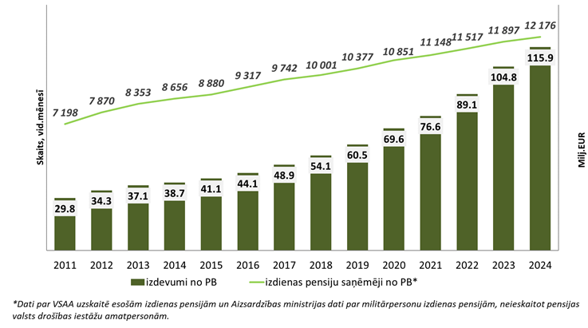
Izdienas pensiju sistēmas fiskālā ietekme

Slide 9
Izdienas pensiju izmaksu prognozes līdz 2030. gadam
Izdienas pensiju izmaksu prognoze Latvijā no 2024. līdz 2030. gadam, balstoties uz pieejamajiem prognožu datiem un makroekonomiskajiem rādītājiem. Dati ietver izdevumu dinamiku no 2011. līdz 2024. gadam.
Sākotnējā prognoze
Ikgadējs pieaugums no 115,9 miljoniem eiro 2024. gadā:
Koriģētā prognoze ar makroekonomiskajiem parametriem
Koriģētā prognoze ar algu pieauguma ietekmi
Ievērojot pēdējo piecu mēnešu vidējā atalgojuma pieaugumu (23%–78% no 2020. līdz 2024.):
127,5 (2025),
140,3 (2026),
154,3 (2027),
169,7 (2028),
186,7 (2029),
205,4 (2030).
121,7 (2025),
128,1 (2026),
134,9 (2027),
141,9 (2028),
149,2 (2029),
156,8 (2030).
135,0 (2025),
150,5 (2026),
165,6 (2027),
180,2 (2028),
193,8 (2029),
207,0 (2030).
Avots: VSAA, VK dati, VK aprēķins

Slide 10
Izdienas pensijas un valsts vecuma pensijas (2024.gads)
VALSTS VECUMA PENSIJA |  | IZDIENAS PENSIJA
65gadi | Minimālais pensionēšanās vecums: | 38-65 gadi
20 gadi | Minimālais stāžs: | 10-30 gadi
Aprēķina, pamatojoties uz apdrošināšanas stāžu un veiktajām apdrošināšanas iemaksām visā apdrošināšanas periodā | Aprēķina, pamatojoties uz: | Pamatā aprēķina, pamatojoties uz vidējo mēneša darba samaksu par pēdējiem pieciem gadiem pirms atbrīvošanas no dienesta

Slide 11
Izdienas pensijas un valsts vecuma pensijas #2
*Jaunpiešķirtās vecuma un izdienas pensijas pret attiecīgā gada vidējo apdrošināšanas iemaksu algu valstī

Slide 12
Izdienas pensiju sistēma un darba tirgus
46,4% no izdienas pensiju saņēmējiem ir zuduši darba tirgum vai iesaistās tajā minimālā apmērā
42,1% no izdienas pensiju saņēmējiem nav bijuši nodarbināti vai to atlīdzība nesasniedz minimālo darba samaksu

Slide 13
Atlīdzības pēc došanās izdienā- DIPLOMĀTI
Par izdienas periodu no 2011-2024.gadam
Avots: VSAA dati, VK aprēķins

Slide 14
Atlīdzības pēc došanās izdienā- KULTŪRAS JOMAS PROFESIJAS
Par izdienas periodu no 2011-2024.gadam
Avots: VSAA dati, VK aprēķins

Slide 15
Atlīdzības pēc došanās izdienā- PROKURORI
Par izdienas periodu no 2011-2024.gadam
Avots: VSAA dati, VK aprēķins

Slide 16
Atlīdzības pēc došanās izdienā- TIESNEŠI
Par izdienas periodu no 2011-2024.gadam
Avots: VSAA dati, VK aprēķins

Slide 17
Būtiskās izdienas pensijas sistēmas nepilnības
Iekšlietu, Aizsardzības un Tieslietu (izņemot prokurorus) sistēmas darbinieki stāžā var ieskaitīt 80 procentus no citās iestādēs, pie komersantiem un organizācijās nostrādātā laika;
Izdienas pensijas izmaksa tiek turpināta arī iestājoties valsts vecuma pensijai, no valsts budžeta sedzot starpību starp vecuma un izdienas pensiju, ja izdienas pensija pārsniedz vecuma pensijas apmēru;
Izdienas pensiju aprēķina no vidējās mēneša darba samaksas par pēdējiem 5 gadiem, kas rada būtiski atšķirīgus izdienas pensijas apmērus starp iestādēm un nav salīdzināma ar pieeju vecuma pensiju apmēra noteikšanā no iemaksām visā nodarbinātības ciklā
Izdienas pensijai turpina kvalificēties arī administratīvo funkciju veicēji un citas personas, kuru darba pienākumi pēc būtības neatbilst izdienas pensijas subjektam;
Pastāv nevienlīdzība starp iestādēm, kur starp pielīdzināmu funkciju veicošām iestādēm kāda ir, bet cita nav izdienas pensijas subjekts (piemēram, VID Finanšu un Muitas policija un Valsts policija, Valsts tiesu ekspertīžu birojs un Valsts policijas Ekspertīžu birojs);
Pensiju saņēmēju grupas un nosacījumi ir pievienoti situatīvi, ar konkrētu motivāciju un nav pārskatīti mainoties apstākļiem;
Izdienas pensijas sistēmu regulē nozariski normatīvie akti, kas ir vēsturiski novedis pie situācijas, ka izdienas pensijas subjektiem ir dažādi izdienas pensijas saņemšanas nosacījumi (vecums, stāžs, apmērs u.c.)

Slide 18
Valsts kancelejas sagatavotais
Izdienas pensiju sistēmas reformu piedāvājums

Slide 19
Svarīgi!
!!! Plānotās izmaiņas neattiecas uz izdienas profesijās nodarbinātajiem, kuri attiecīgo likuma grozījumu spēkā stāšanās brīdī (01.01.2027.) jau saņem vai būs ieguvuši tiesības uz izdienas pensiju atbilstoši pašlaik spēkā esošiem tiesību aktiem. (t.i. pēc vecuma un stāža kvalificējas izdienas pensijas saņemšanai, pat ja turpina darba attiecības)

Slide 20
Izlemjamie jautājumi
Izmaiņas*, kas pilnībā vai daļēji skars izdienas profesijās strādājošos:
izmaiņu attiecināšanas nosacījumiem uz sistēmā esošajiem (tiesisko paļāvību);
izdienas stāža un vecuma pakāpenisku vai vienreizēju palielināšanu;
izdienas pensijas aprēķina formulas grozījumiem (pēdējie 2 mēneši, desmit gadi);
izdienas pensijas minimālo un maksimālo apmēru %;
Izmaiņas*, kas skars personas, kuras uzsāks darba gaitas pēc 2027.gada:
izdienas pensijas subjektu loka/ grupu pārskatīšanu;
privātā sektora stāžu kopējā izdienas stāžā;
izdienas pensijas izmaksu pārtraukšanu, līdz ar valsts vecuma pensijas iestāšanos.
*izmaiņas neattiecas uz izdienas profesijās nodarbinātajiem, kuri attiecīgo likuma grozījumu spēkā stāšanās brīdī (01.01.2027.) jau saņem vai būs ieguvuši tiesības uz izdienas pensiju atbilstoši pašlaik spēkā esošiem tiesību aktiem. (t.i. pēc vecuma un stāža kvalificējas izdienas pensijas saņemšanai, pat ja turpina darba attiecības)

Slide 21
VK piedāvātās izmaiņas izdienas pensiju sistēmā
  Visiem* izdienas pensijas profesijās nodarbinātajiem plānots:
    1) izdienas stāža pakāpenisku palielināšanu (par sešiem mēnešiem katru gadu) par pieciem gadiem;
    2) minimālā izdienas pensionēšanās vecuma pakāpenisku palielināšanu (par sešiem mēnešiem katru gadu) par pieciem gadiem (desmit gadiem prokuroriem);
    3) izdienas pensijas aprēķina formulas grozījumus, paredzot, ka aprēķinā neņem vērā pēdējos 2 mēnešus.
    ______________________________________________________________________________________
*Minētās izmaiņas neattiecas uz izdienas profesijās nodarbinātajiem, kuri attiecīgo likuma grozījumu spēkā stāšanās brīdī (01.01.2027.) jau saņem vai būs ieguvuši tiesības uz izdienas pensiju atbilstoši pašlaik spēkā esošiem tiesību aktiem. (t.i. pēc vecuma un stāža kvalificējas izdienas pensijas saņemšanai, pat ja turpina darba attiecības)

Slide 22
VK piedāvātās izmaiņas izdienas pensiju sistēmā #2
  Papildus izdienas profesijās nodarbinātajiem, kuriem attiecīgo likuma grozījumu spēkā stāšanās brīdī (01.01.2027.) uzkrāts izdienas stāžs, kas mazāks kā 10 gadi, izmaiņas tiek paredzētas par:
    1)izdienas pensijas aprēķina formulas grozījumiem, paredzot, ka izdienas pensija tiek aprēķināta procentos no personas vidējās atlīdzības pēdējo desmit kalendāro gadu laikā;
    2)izdienas pensijas minimālais apmērs un maksimālais apmērs tiek samazināts par
    10 %-20% punktiem, izlīdzinot starp dienestiem, tai skaitā, ja persona tiek atvaļināta.

Slide 23
VK piedāvātās izmaiņas izdienas pensiju sistēmā #3
  Uz personām, kuras uzsāks dienesta attiecības pēc attiecīgo likuma grozījumu spēkā stāšanās (01.01.2027), neskarot esošos izdienas profesijās strādājošos, tiek paredzētas šādas izmaiņas:
    izslēgt no izdienas pensiju profesiju loka:
      diplomātus; (paredzot piemaksu par dienesta laiku augsta riska valstīs)
      prokurorus*;
      tiesnešus* (paredzot speciālo pensiju);
      baleta māksliniekus, cirka māksliniekus, kora māksliniekus, leļļu teātra aktierus, orķestra māksliniekus, solistus vokālistus, teātra aktierus. (paredzot atbalstu pārkvalifikācijai citā profesijā)
    Izslēgt no izdienas pensiju profesiju loka visus amatus un profesijas, kurās personas darba pienākumu izpilde nav saistīta ar regulāru (ikdienas) veselības un dzīvības apdraudējumu, tai skaitā atbalsta funkciju veicējus;
    *paredzot MK rekomendāciju diskusijai Saeimā par izmaiņām tiesu varas izdienas pensiju regulējumā

Slide 24
VK piedāvātās izmaiņas izdienas pensiju sistēmā #4
  Uz personām, kuras uzsāks dienesta attiecības pēc attiecīgo likuma grozījumu spēkā stāšanās (01.01.2027), neskarot esošos izdienas profesijās nodarbinātos, tiek paredzētas šādas izmaiņas:
    3) izdienas stāžā var iekļaut privātajā sektorā nostrādāto darba stāžu, bet ne vairāk kā 20% no kopējā izdienas stāža;
    4) izdienas pensija tiek maksāta līdz vispārējā pensionēšanās vecuma sasniegšanas brīdim, pēc tam izdienas pensijas izmaksa tiek izbeigta un persona saņem vecuma pensiju, kas aprēķināta vispārējā kārtībā no personas sociālās apdrošināšanas iemaksām.

Slide 25
VK piedāvātās izmaiņas izdienas pensiju sistēmā #5
Izdienas stāža un pensionēšanās vecuma paaugstināšana
 | IZDIENAS STĀŽS (GADI) |  | IZDIENAS VECUMS
 | Esošais | Piedāvājums | Esošais | Piedāvājums
Militārpersonas | 15 - 20 | 20-25 | 45-65 | 50-65
Iekšlietu ministrijas sistēmas iestāžu un Ieslodzījuma vietu pārvaldes amatpersonas ar speciālajām dienesta pakāpēm | 20-25 | 25 | 50 | 55
Valsts un pašvaldību profesionālo orķestru, koru, koncertorganizāciju, teātru un cirka mākslinieki | 10-30 | 15-35 | 38 - 55 | 43 - 60
Tiesneši | 20 | 25 | 65 | 65
Prokurori | 20 | 25 | 50 | 60
Diplomāti | 20 | 25 | 55 | 60
KNAB amatpersonas | 20 | 25 | 50 | 55
Valsts drošības iestāžu amatpersonas | 20 | 25 | 50 | 55
NMPD darbinieki | 20 | 25 | 55 | 55

Slide 26
VK piedāvātās izmaiņas izdienas pensiju sistēmā #6
Izdienas pensijas minimālā un maksimālā apmēra samazināšana
 | Pensijas minimālais apmērs (% no vid. mēneša darba samaksas) |  | Pensijas maksimālais apmērs (% no vid. mēneša darba samaksas)*
 | Esošais | Piedāvājums | Esošais | Piedāvājums
Militārpersonas | 40-55 | 30-45 | 80 | 70
Iekšlietu ministrijas sistēmas iestāžu un Ieslodzījuma vietu pārvaldes amatpersonas ar speciālajām dienesta pakāpēm | 55 | 45 | 80 | 70
Valsts un pašvaldību profesionālo orķestru, koru, koncertorganizāciju, teātru un cirka mākslinieki | 45 - 55 | 35-45 | 1660 eiro | 1660 eiro
Tiesneši | 65 | 55 | 80 | 70
Prokurori | 55 | 45 | 80 | 70
Diplomāti | 65 | 45 | 80 | 70
KNAB amatpersonas | 55 | 45 | 80 | 70
Valsts drošības iestāžu amatpersonas | 55 | 45 | 80 | 70
NMPD darbinieki | 65 | 45 | 80 | 70
*par katru izdienas stāža gadu virs minimālā nepieciešamā stāža izdienas pensijsd apmēru palielina par 2 procentiem

Slide 27
Turpmākie soļi
Līdz 2025.gada 19.augustam - Jāvienojas par reformas principiem; VK sagatavo reformas pamatojuma un piedāvājuma izklāstu, ko iekļaut «izdevumu pārskatīšanas ziņojumā»;
Līdz 2025.gada septembrim attiecīgajām nozaru ministrijām un Valsts kancelejai sagatavot nepieciešamos grozījumus normatīvajos aktos iesniegšanai budžeta likumprojektu paketē – “Par valsts budžetu 2026. gadam un budžeta ietvaru 2026., 2027. un 2028. gadam».
Līdz 2027.gada 1.janvārim ministrijām nodrošināt iekšējo normatīvo aktu aktualizēšanu, IKT sistēmu pielāgošanu reformas īstenošanai.

Slide 28
Uzdotie jautājumi

Slide 29
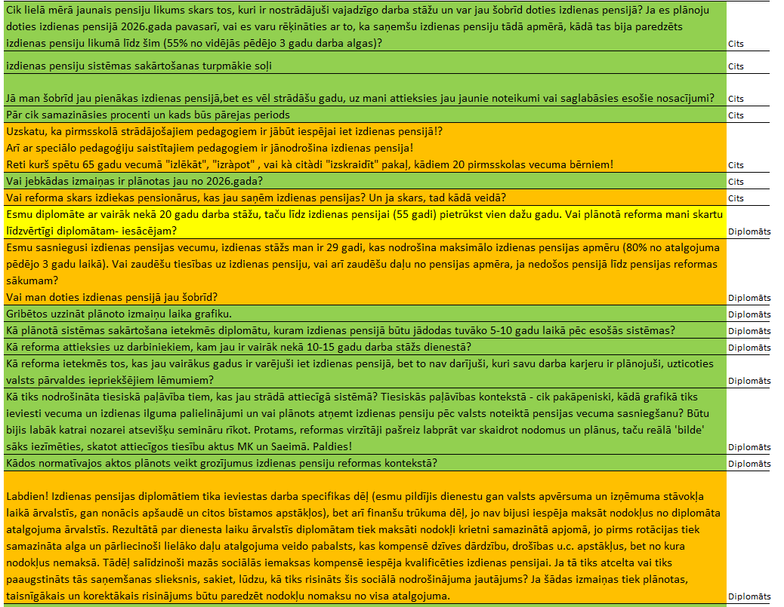

Slide 30
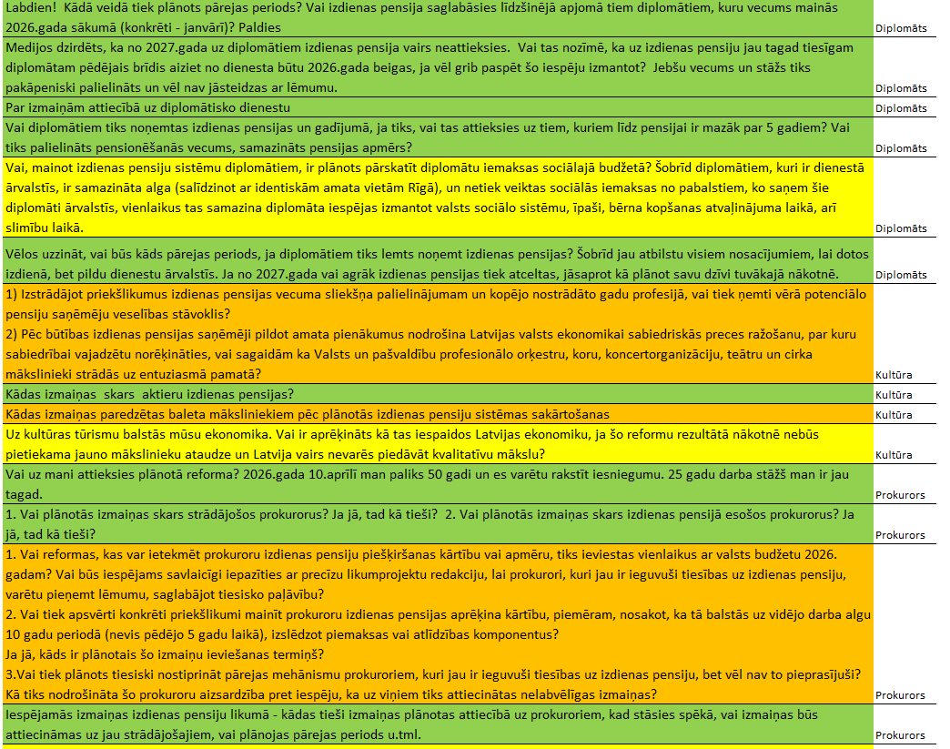

Slide 31
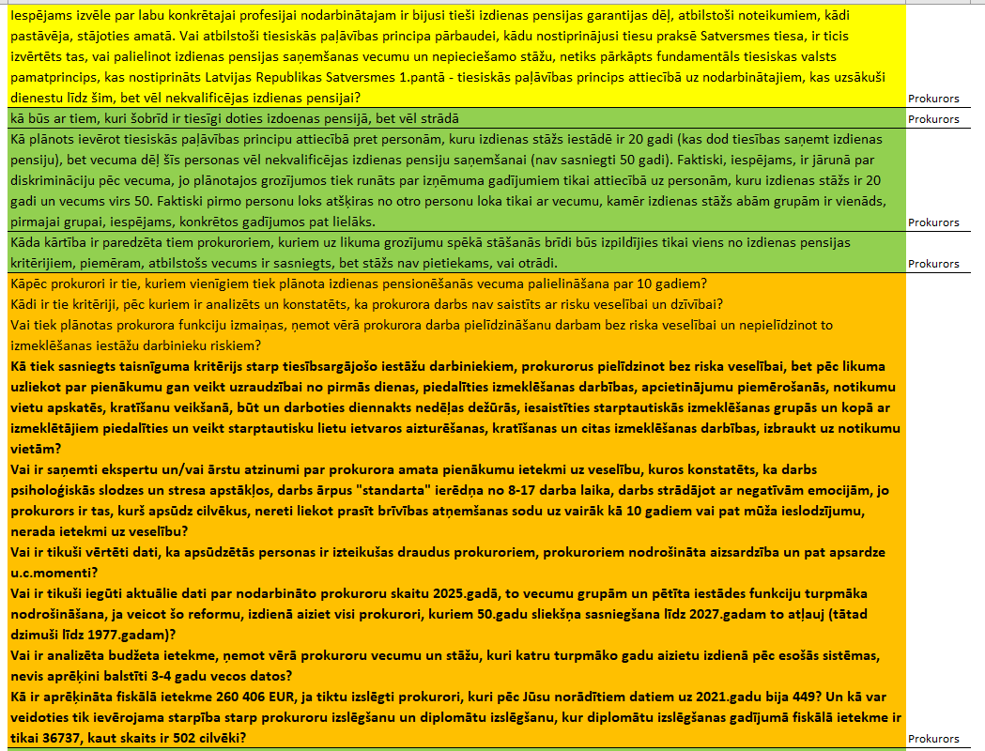

Slide 32
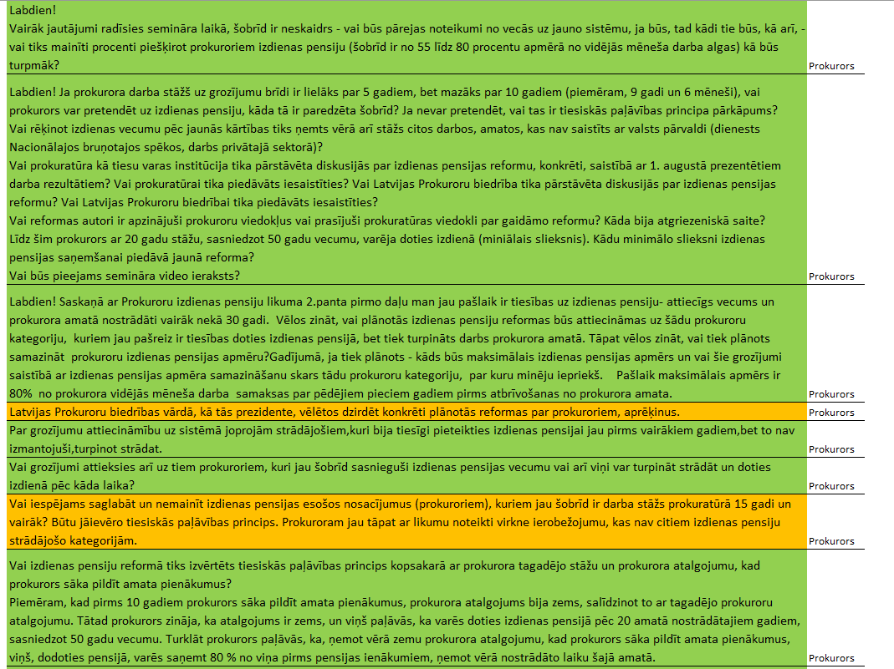

Slide 33
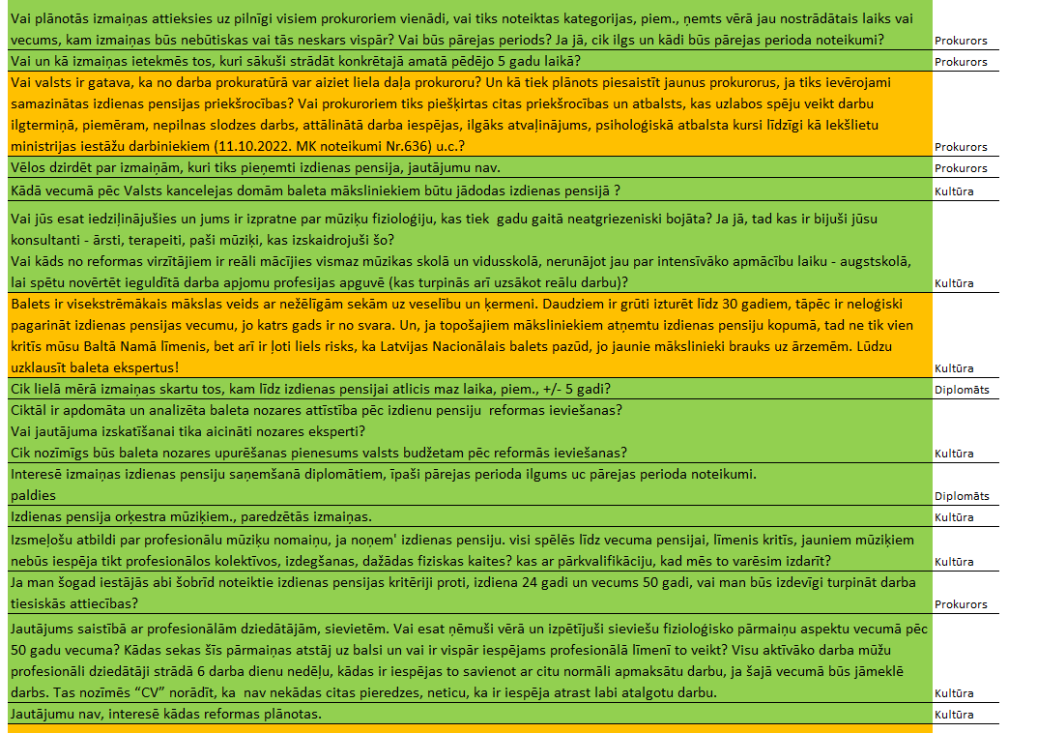

Slide 34
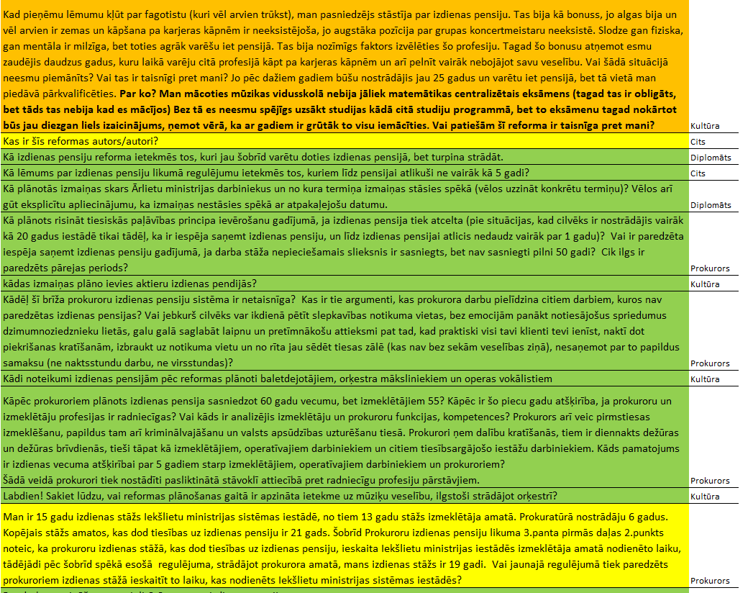

Slide 35
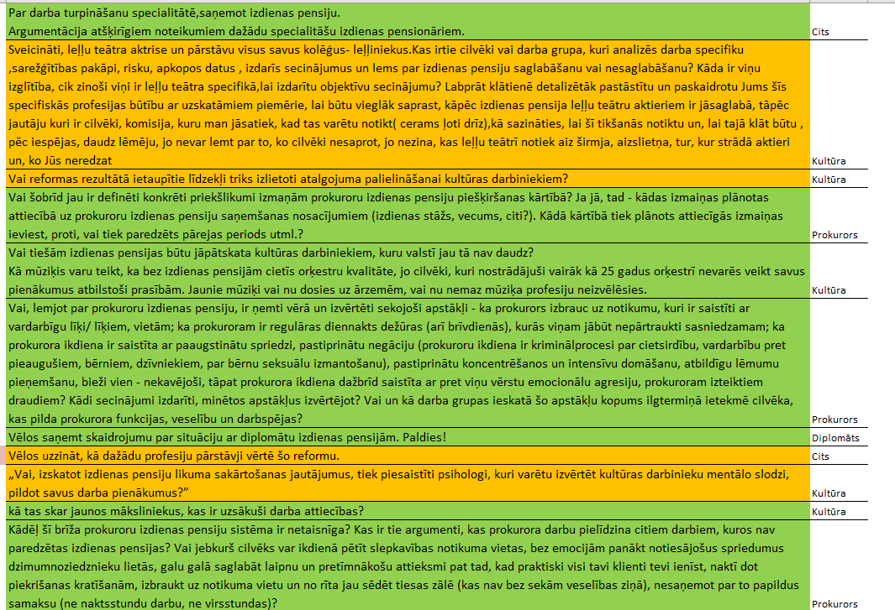

Slide 36
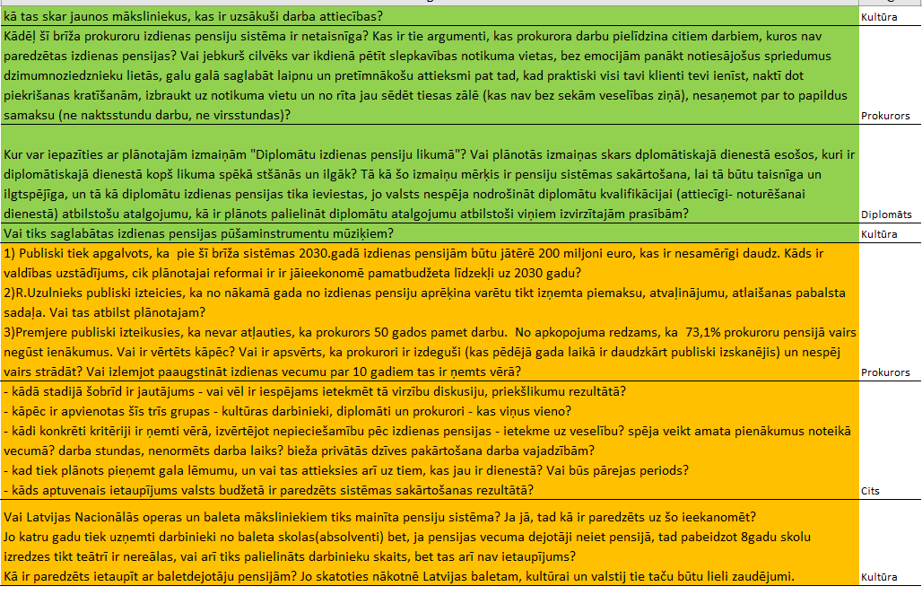

Slide 37
Ar atbildību par Latvijas nākotni!

